Slide 1
6장 웹 페이지 제작 실습

Slide 2
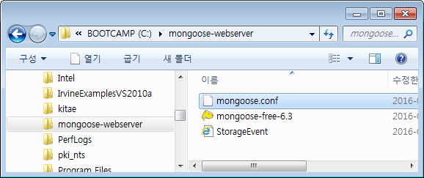
mongoose 설치
C:/mongoose-webserver 폴더 생성
mongoose 실행 파일 복사
HTML 파일도 동일 폴더에 저장

Slide 3
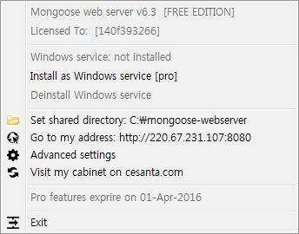
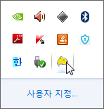
mongoose 세팅
mongoose 실행
실행 파일을 클릭하여 실행하면 윈도우 하단 오른쪽 트래이(tray)에 mongoose 아이콘이 보인다.
mongoose 세팅
실행 아이콘을 클릭하고 “Advanced Settings” 선택
mongoose
아이콘

Slide 4
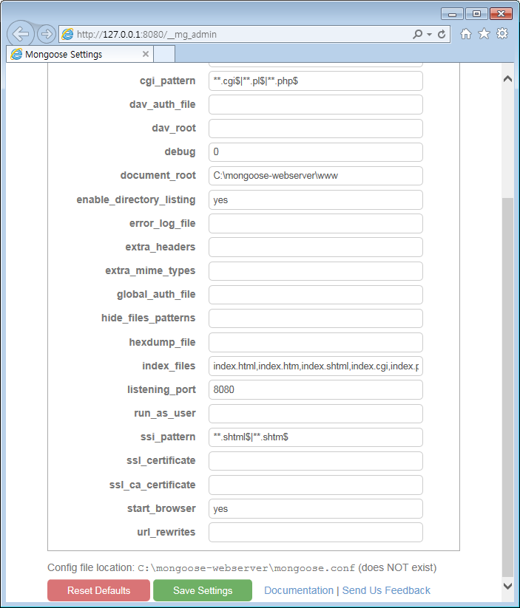
mongoose 세팅
세팅 화면에서 html 문서를 두는 폴더와 port 번호를 지정하고 저장
mongoose.conf 파일이 실행 파일이 있는 폴더에 생성
mongoose 다시 실행
앞의 그림에 “exit”를 선택하여 mongoose 종료시키고
다시 mongoose 실행
한글명
폴더를 사용하지
말 것
80으로 수정
저장 후 윈도우 오른쪽 하단 트레이에 들어 있는 몽구스 실행 프로그램을 종료시킨 뒤 다시 실행시킬 것

